Slide 1
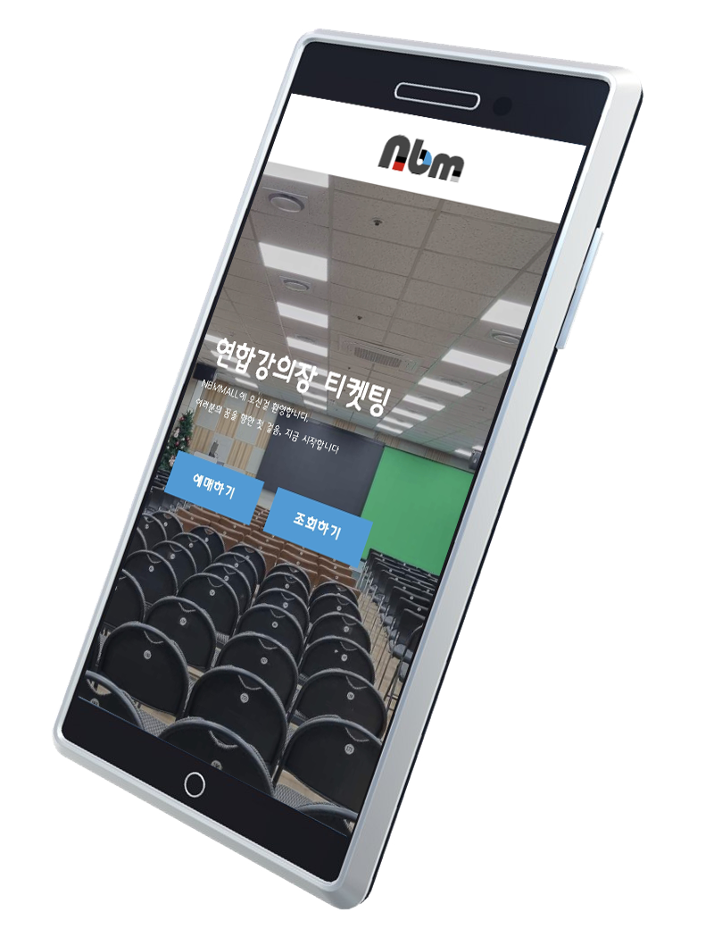
연합강의장 티켓팅
“ 인터넷으로 예매 하는 방법
- mobile편 -

Slide 2
Chapter 1. 예매하기

Slide 3
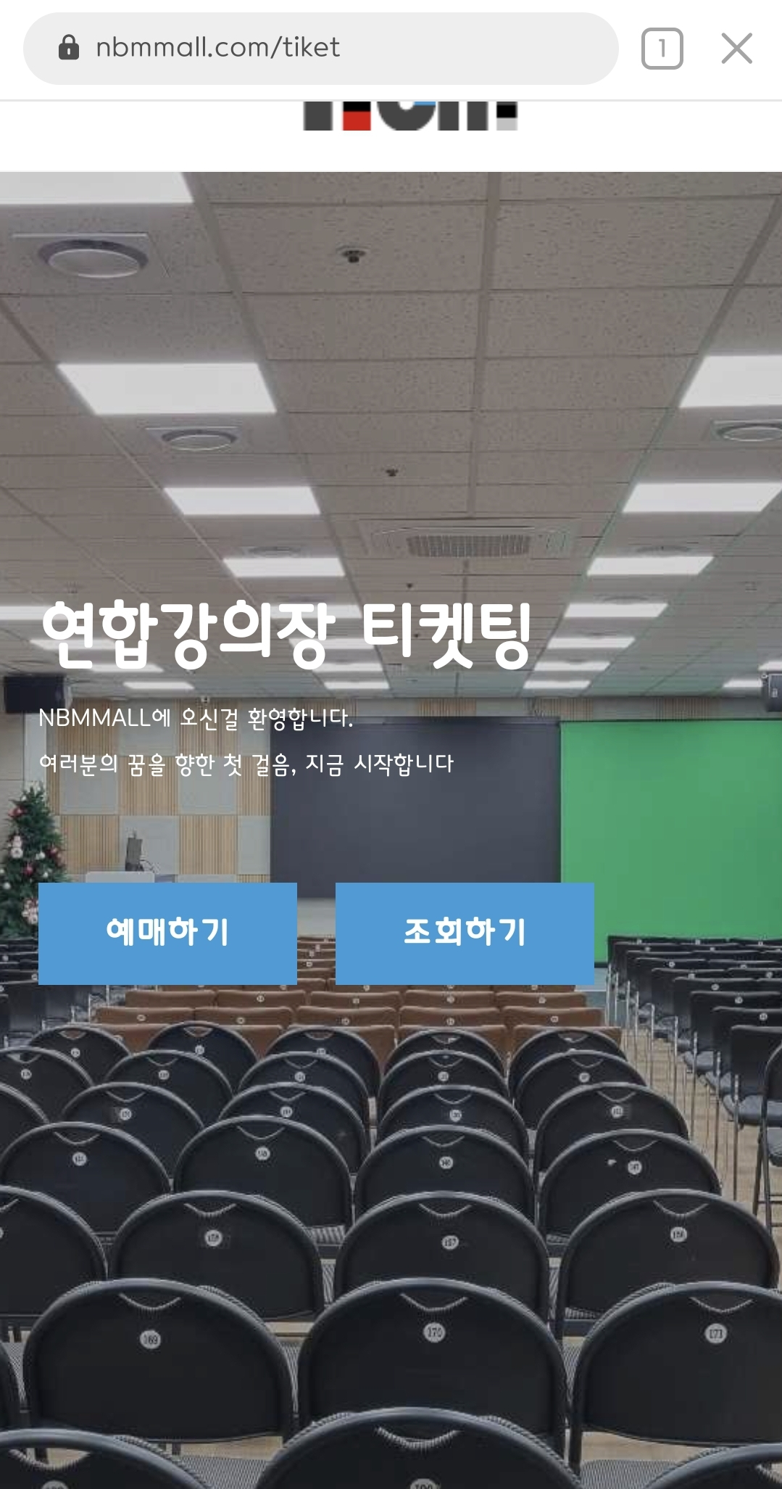




인터넷 검색창에 https://nbmmall.com/tiket 을 입력하세요.
(tip! [홈화면 바로가기] 설정 해 두면 편하게 이용 가능.)
티켓팅 창이 열리면 [예매하기] 버튼을 [클릭]하세요.

Slide 4
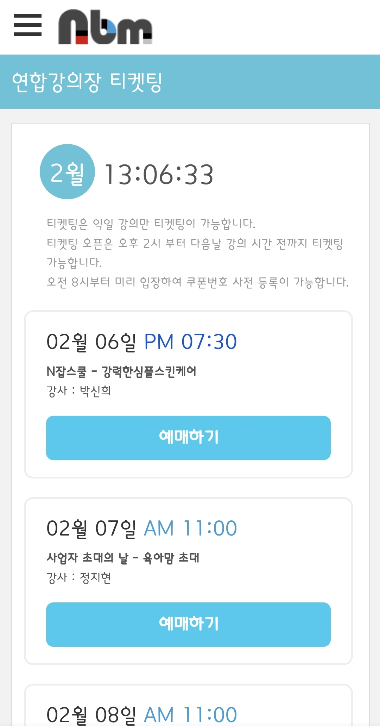



원하는 강의의 [예매하기] 버튼을 [클릭]합니다.
참고!
- 당일과 다음날 강의만 예매 가능.
- 은 예매 불가.

Slide 5
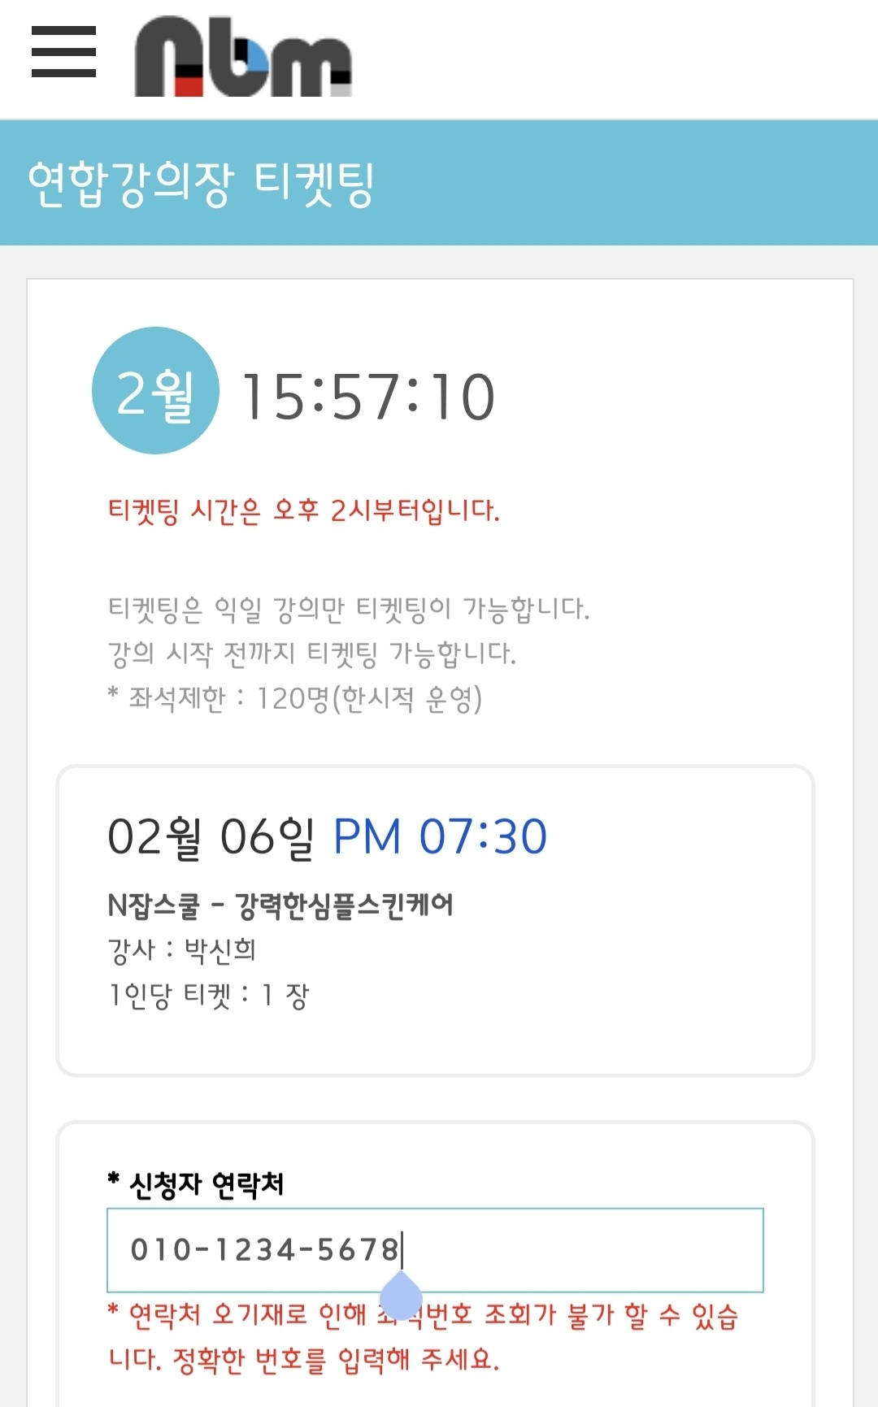


연락처를 입력하세요.
(예매 확인 시 필요하므로 정확한 번호를 입력해야 합니다.)
주의!!! 연락처 오기재 or 입력한 번호 기억 못함 등의 이유로 NBM에 문의를 하셔도 예매 시
입력한 번호는 관리자 확인 불가능합니다.

Slide 6
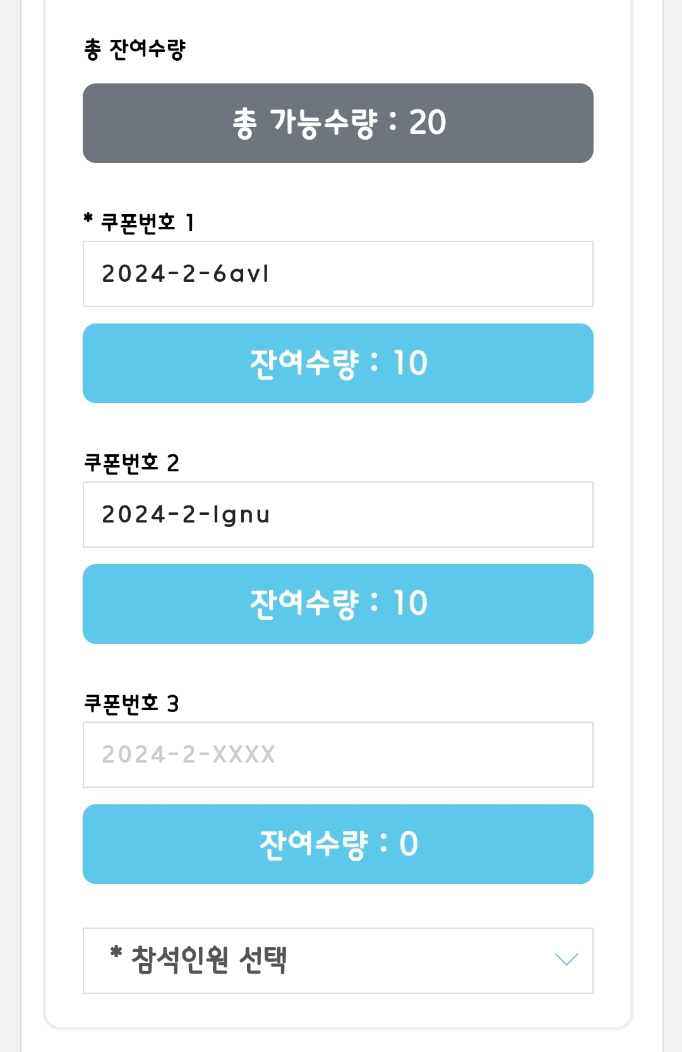


쿠폰 번호의 뒤 네자리를 입력합니다.
2024 – 2 - XXXX
- 알파벳 대소문자 구분 없음
- 쿠폰으로 예매 가능한 잔여수량 확인

Slide 7
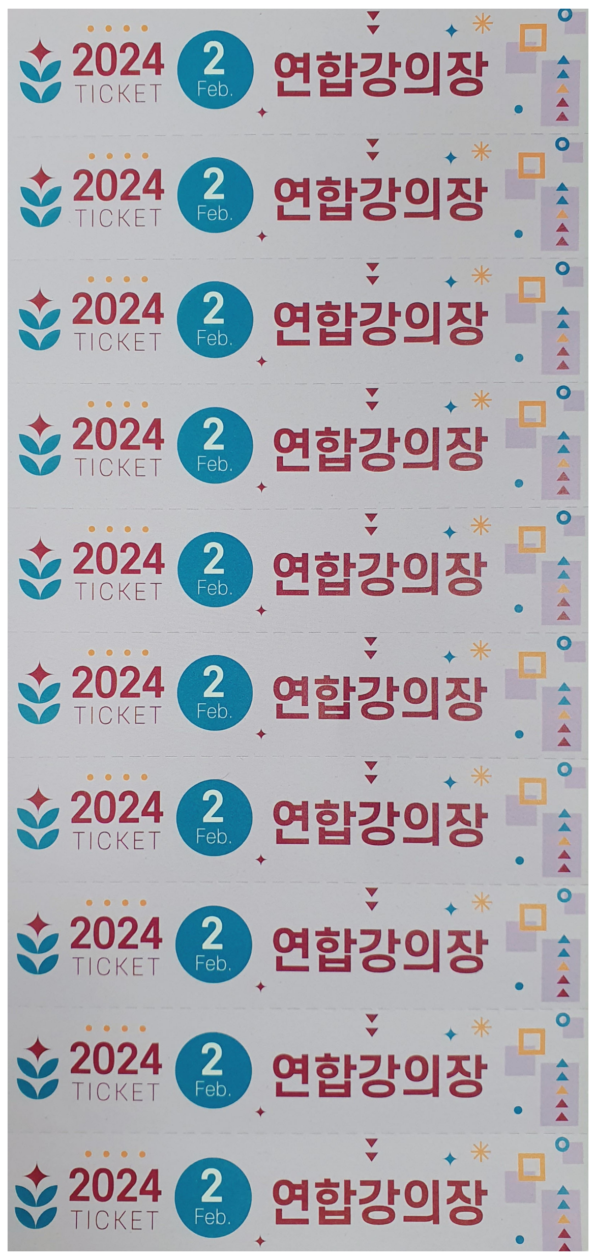
인테넷 예매 쿠폰 1개는 오프라인 쿠폰 10장과 동일합니다.
2024 – 2 – XXXX
(쿠폰 번호 1개) (오프라인 쿠폰 10장)

Slide 8
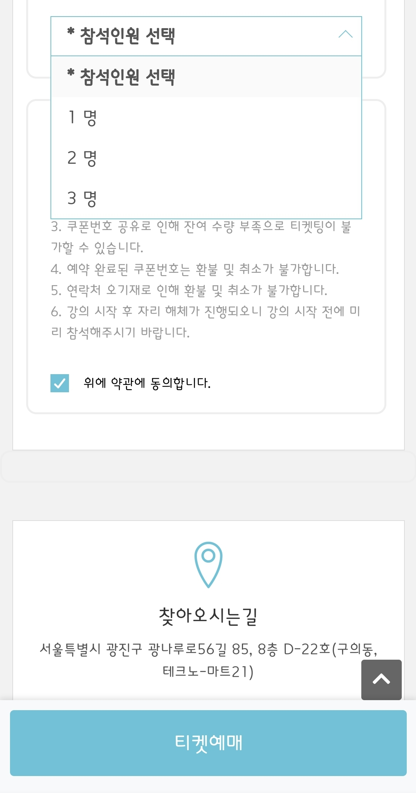






참석인원을 선택합니다.
tip.
- 한번 예매시 2좌석까지 선택 가능
- 동일한 번호로 중복 예매 가능
개인정보 수집과 이용약관에 동의합니다.
[티켓예매] 버튼을 [클릭]합니다.

Slide 9
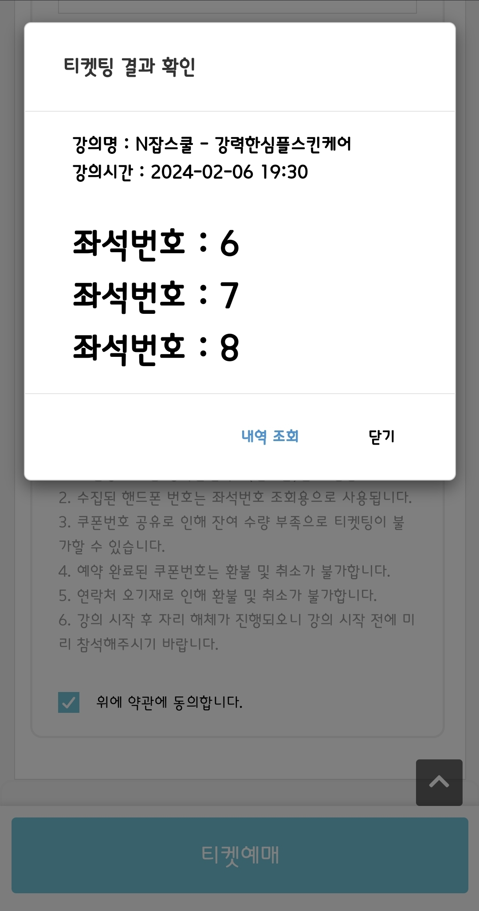


예매 완료!!!

Slide 10
Chapter 2.
예매티켓 확인하기

Slide 11
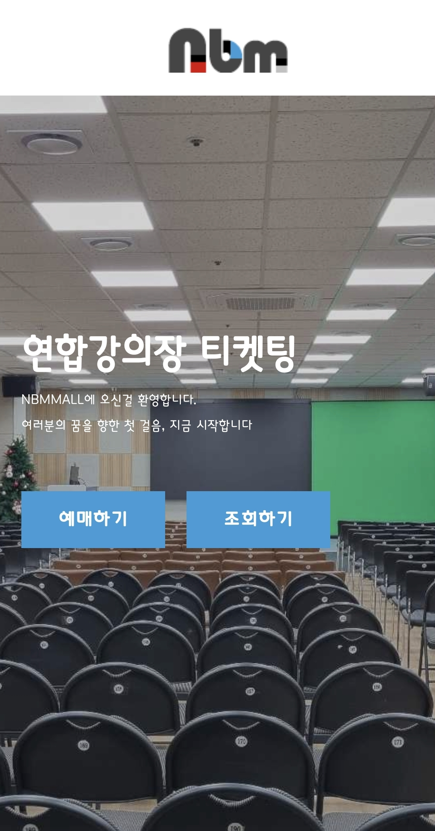
[조회하기] 버튼을 [클릭]합니다.

Slide 12
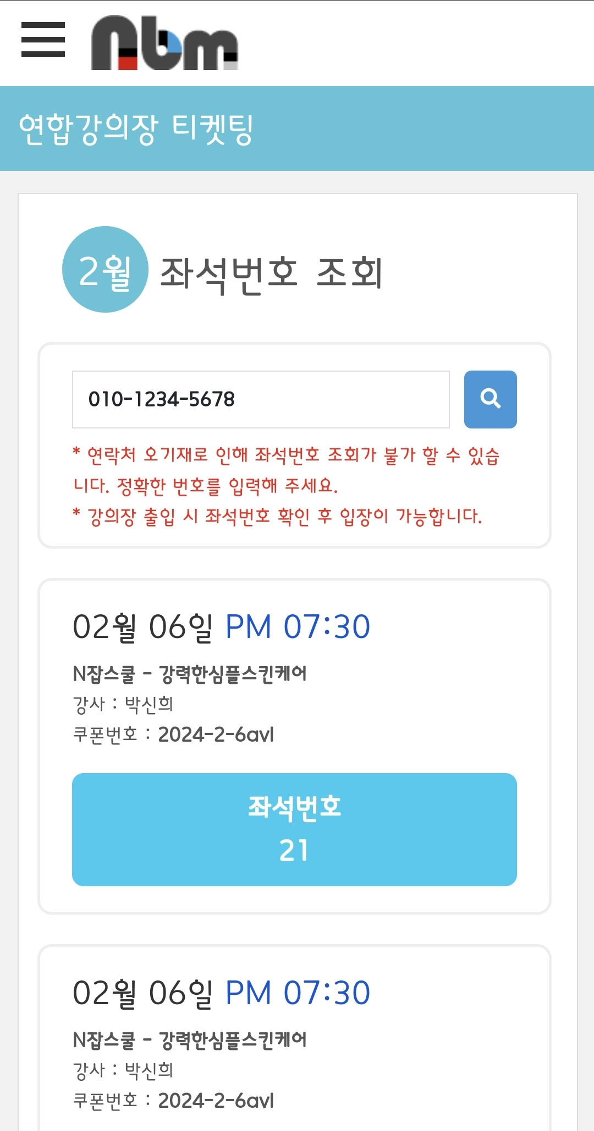

예매 시 입력한 연락처를 입력합니다.
버튼을 [클릭]합니다.
[좌석번호]를 [클릭]합니다.

Slide 13
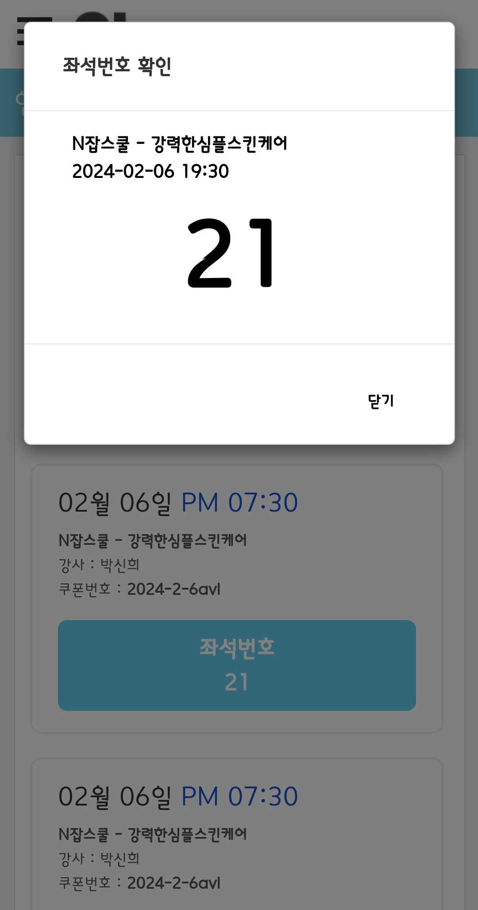
강의장 입구에서 이 화면을 보여주시면
강의장에 입장 가능!

Slide 14
감사합니다.

